Slide 1

KOMPLEXNÍ SYSTÉM PRO SLEDOVÁNÍ A ŘÍZENÍ AUTOPARKU
www.webdispecink.cz

Slide 2
CO PŘINÁŠÍ WEBDISPEČINK
Úsporu nákladů za černé jízdy 10-30%
Úsporu nákladů na PHM
Úsporu za administrativní práci
Úsporu díky efektivnějšímu využití vozového parku.
Úsporu na havarijním pojištění vozidel
Úsporu na komunikaci s řidičem
Možnost dohledání zcizeného vozidla
A další (odhalení pirátů silnic, pozdních příchodů, nenavštívení vykázaných obchodních partnerů, …)
www.webdispecink.cz

Slide 3

SCHÉMA SYSTÉMU
Veškeré informace jsou přenášeny přes centrální server služby WEBDISPEČINK
Informace o aktuální poloze jsou společně s dalšími údaji z vozidla odesílány do sítě mobilního operátora.
Veškeré informace jsou přenášeny přes centrální server služby WEBDISPEČINK.
Uživatel na svém počítači nebo mobilním telefonu může on-line sledovat veškeré informace na centrálním serveru a komunikovat
s vozidlem.
www.webdispecink.cz

Slide 4
VÝHODY ŘEŠENÍ WEBDISPEČINK
nulové náklady na SW a HW vybavení
přístup odkudkoliv (Internet)
aplikace v „chytrých“ telefonech a tabletech
automatická aktualizace software i map
různé jazykové mutace
neomezený počet uživatelů
možnost individuálního nastavení aplikace
aplikace obvykle ušetří 10-30% nákladů – viz. www.webdispecink.cz/cz/reference/
www.webdispecink.cz

Slide 5
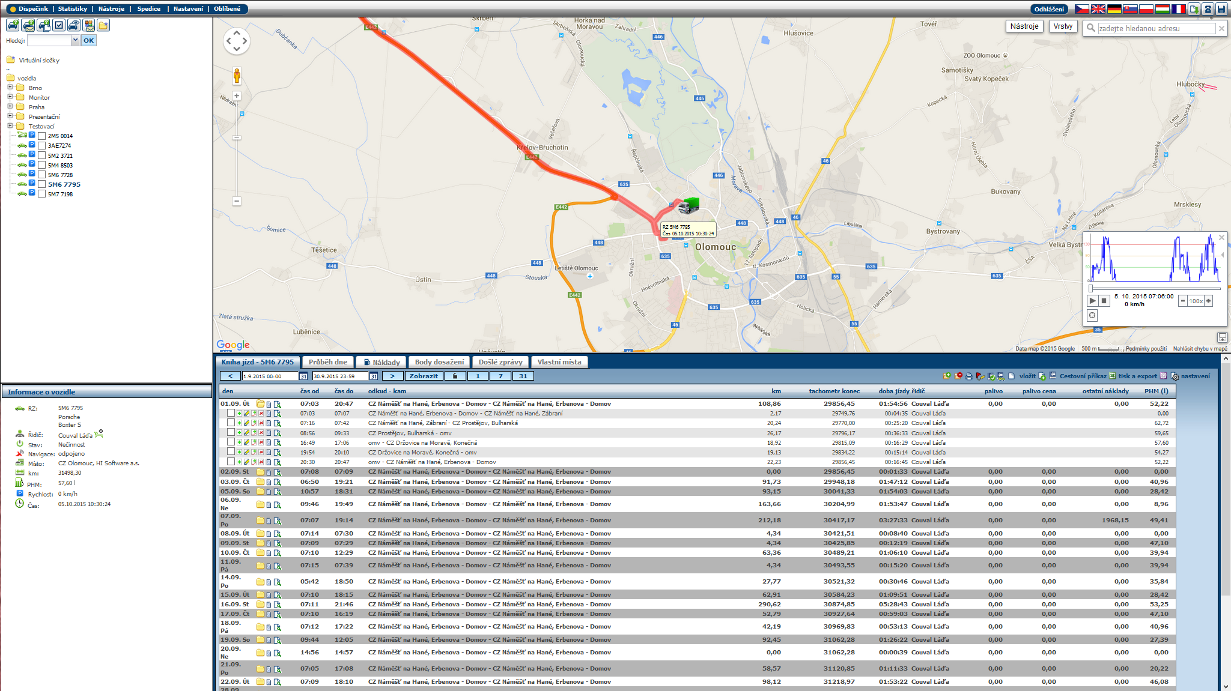
WEBDISPEČINK – ukázka prostředí
www.webdispecink.cz

Slide 6
VLASTNOSTI WEBDISPEČINKU
elektronická kniha jízd a on-line sledování vozidel
licencované mapové podklady Google
statistika dat – vozidla, řidiči, rychlosti, PHM,…
kontrola stylu jízdy řidiče
automatické odesílaní reportů na mail
úkoly (hlídání termínů servisní prohlídky, STK)
výpočet cestovních náhrad a diet
API rozhraní pro připojení informačních systémů
www.webdispecink.cz

Slide 7
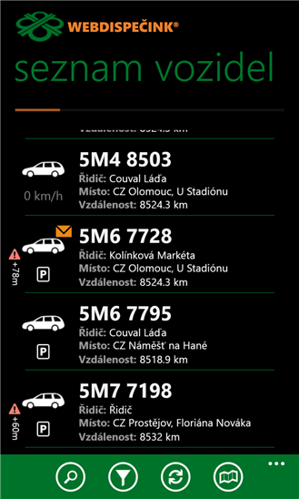
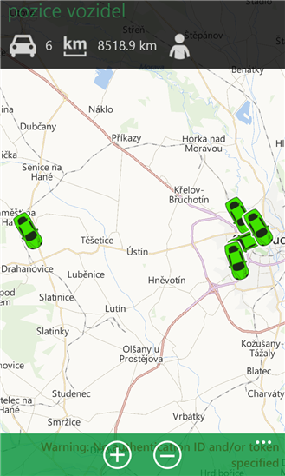
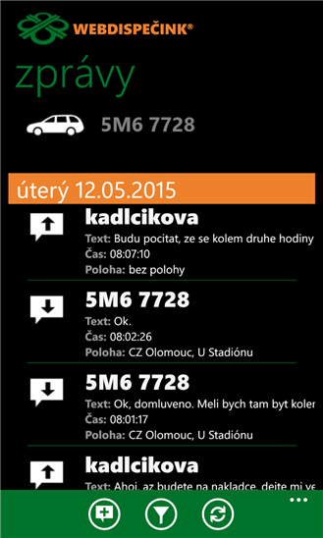
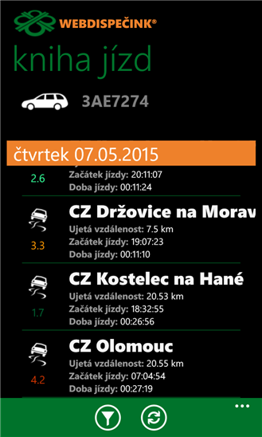
MOBILNÍ APLIKACE – WD MOBILE
WEBDISPEČINK v mobilu i tabletu (iOS, Android, Win)
aktuální poloha, kniha jízd, statistiky, stav vozidla, náklady, upozornění, navigace k vozidlu, editace jízd, zadávání nákladů, …
www.webdispecink.cz

Slide 8
Šetřete čas i peníze
Pořiďte si WEBDISPEČINK
www.webdispecink.cz

